Slide 1

离线强化学习
赵扬

Slide 2
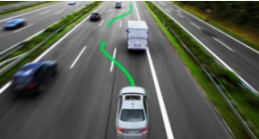
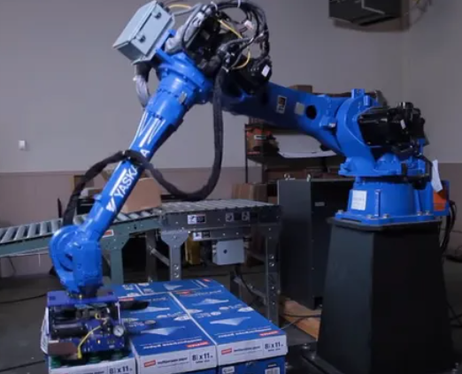
离线强化学习
动机：在真实环境中从零开始训练一个强化学习智能体往往不可取
风险较高。例如无人驾驶、智能医疗系统
训练成本高。例如机器人控制系统
目前强化学习在游戏领域非常成功的原因之一是因为游戏数据可以很轻松就破百万。但强化学习在落地过程中就可能遇到很多问题，比如训练机器人，不可能让它从零开始产生百万条数据。（机器人有磨损！）
1
Shandong University of Science and Technology

Slide 3
离线强化学习
因此产生如下几个问题
由于样本收集很困难，或者很危险。所以实时的和环境进行交互是不太可能的，那么可否有一种仅利用之前收集的数据来训练的方法去学习策略呢？
只用经验回放池中的交互历史数据去拟合函数是否可行？
仅利用轨迹数据学习的策略能否和Online算法的媲美？
2
Shandong University of Science and Technology

Slide 4
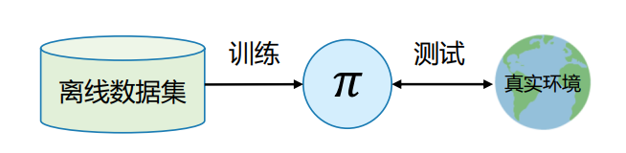
离线强化学习
离线强化学习：在一个给定的离线数据集上直接训练出智能体策略，训练的过程中，智能体不会和环境做交互，属于一种静态强化学习。
离线强化学习有潜力大大拓宽强化学习的落地范围。比如自动驾驶系统，可以先通过离线强化学习得到一个比较好的策略，再用这个策略为起点让agent与真实环境交互，来得到更加优化的策略。这样在训练的最初阶段汽车就不会“横冲直撞”造成损失。
3
Shandong University of Science and Technology

Slide 5
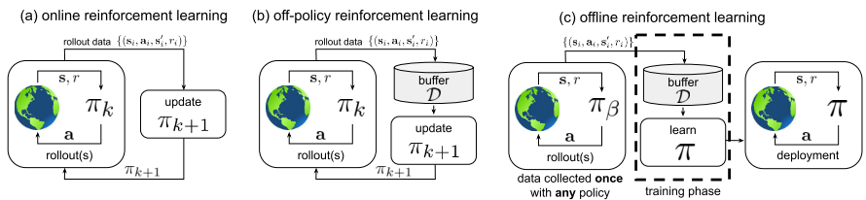
离线强化学习
Sergey在论文中归纳如下图所示
训练过程中与环境交互
on-policy学习与off-policy学习的智能体可以和环境交互
离线强化学习(offline)的智能体不得和环境做交互
4
Shandong University of Science and Technology

Slide 6
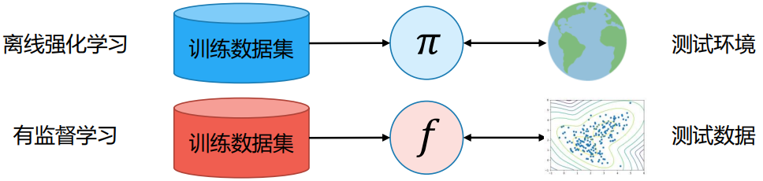
离线强化学习的优势
离线强化学习在以下方面带来好处
基于一个已有经验数据集，预训练一个强化学习策略
缩小强化学习的研究工作和真实世界中的落地应用的差距
离线强化学习让强化学习更像有监督学习
5
Shandong University of Science and Technology

Slide 7
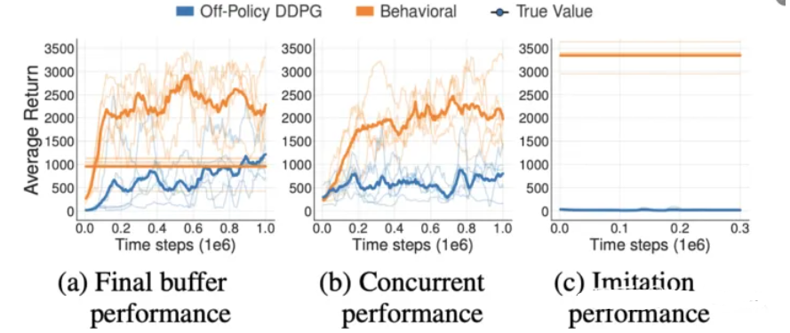
离线强化学习问题
直接将off-policy的RL算法应用到离线场景中，即仅仅移除算法中和环境交互部分，效果非常差
(a)回放实验：DDPG训练一个智能体，记录智能体和环境交互的所有数据，再使用这些数据离线训练DDPG
(b)同步训练：在线DDPG算法训练时每次从经验回放池中采样, 用相同的数据同步训练离线DDPG，保证这俩智能体的训练数据和顺序完全相同
(c)模仿学习：在线DDPG算法训练完毕后作为专家采集数据，用来训练离线DDPG
6
Shandong University of Science and Technology

Slide 8
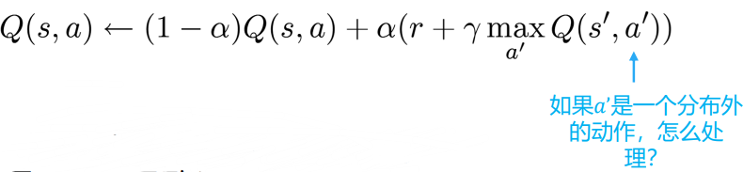
离线强化学习问题
离线强化学习面临的最重要的挑战是外推误差（Extrapolation Error）
外推误差，是指由于当前策略访问到的状态动作对与从数据中才压根得到的状态动作对分布不匹配而产生的误差。
也就是智能体涉足到了从没有见过的、远离数据集的状态动作对
7
Shandong University of Science and Technology

Slide 9
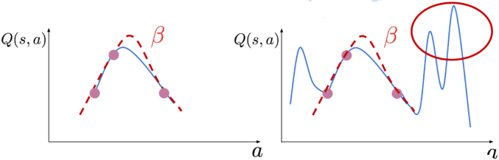
BCQ:批量限制Q学习
离线强化学习面临的最重要的挑战是外推误差（Extrapolation Error）
标准的 Q-learning 更新公式可以写为：
外延误差会随着时序差分公式传播到非OOD（out-of-distribution）数据上的Q估计值
OOD数据
8
Shandong University of Science and Technology

Slide 10
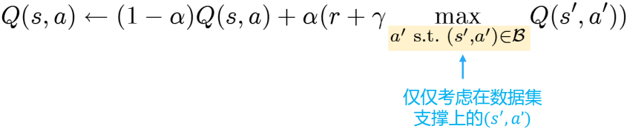
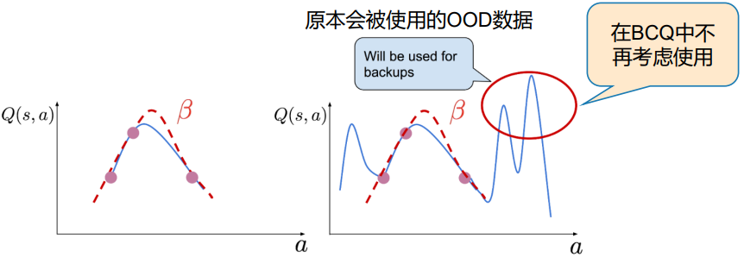
BCQ:批量限制Q学习
对于经典表格型强化学习（Tabular RL Setting），BCQ的基本思路：仅仅使用在数据集支撑上的目标Q值做时序差分的计算
9
Shandong University of Science and Technology

Slide 11
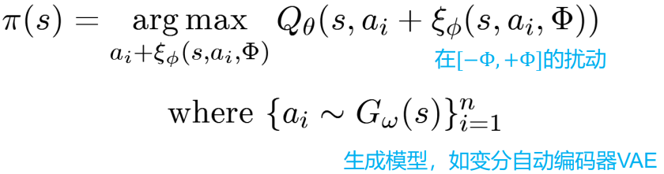
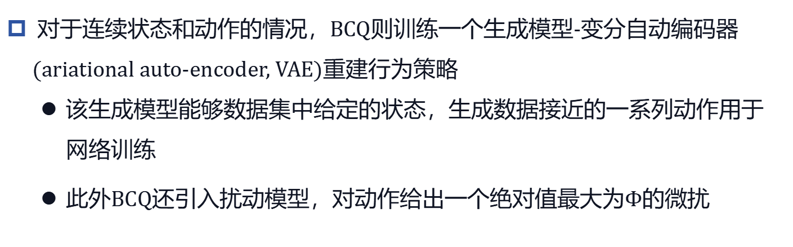
BCQ:批量限制Q学习
对于连续状态和动作的情况，BCQ则训练一个生成模型-变分自动编码器(ariational auto-encoder, VAE)重建行为策略
该生成模型能够数据集中给定的状态，生成数据接近的一系列动作用于网络训练
此外BCQ还引入扰动模型，对动作给出一个$绝对值最大为$Φ的微扰
10
Shandong University of Science and Technology

Slide 12
BCQ:批量限制Q学习
VAE模型
VAE 模型Gω由两个网络定义，编码器Eω1（s，a）和解码器Dω2（s，z），其中ω＝｛ω1，ω2｝
编码器获取状态动作对，并输出高斯分布N（µ，σ）的平均值µ和标准偏差σ
状态s，连同从高斯中采样的潜在向量z一起，被传递到解Dω2（s，z），解码器输出动作，该动作服从高斯分布N（µ，σ）
11
Shandong University of Science and Technology

Slide 13


BCQ:批量限制Q学习
对于扰动模型 ，直接通过确定性策略梯度算法训练，目标是使Q函数最大化
对于 中于𝑛和Φ的选择，形成了模仿学习和强化学习之间的一个权衡
𝑛和Φ越小，越接近模仿学习，策略性能可能不好
𝑛和Φ越大，越接近强化学习，但容易出OOD问题
12
Shandong University of Science and Technology

Slide 14
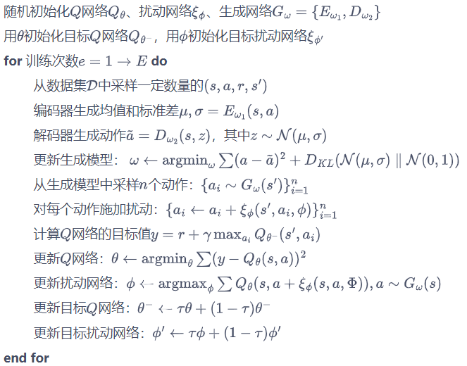
BCQ:批量限制Q学习
算法流程
初始化神经网络参数
编码器生成数据集的均值与标准差
解码器按照分布生成动作
更新生成模型参数w
加入扰动，在不偏离数据集的情况下进行探索
13
Shandong University of Science and Technology

Slide 15
CQL:保守Q学习
思路
学习一个保守的、可作为价值下界的Q函数，以避免在OOD数据上的过高估计
于是，对于一个新的学习策略𝜇，需要增加一个其遇见数据上的Q函数的惩罚
主要关注左边的Q(s, a)。这里的state来自replay buffer，action为当前的actor在这个state的下所选择的action。这部分Q值会进行minimize，也就是“打压”
14
Shandong University of Science and Technology

Slide 16
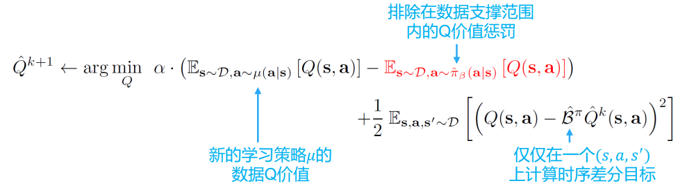
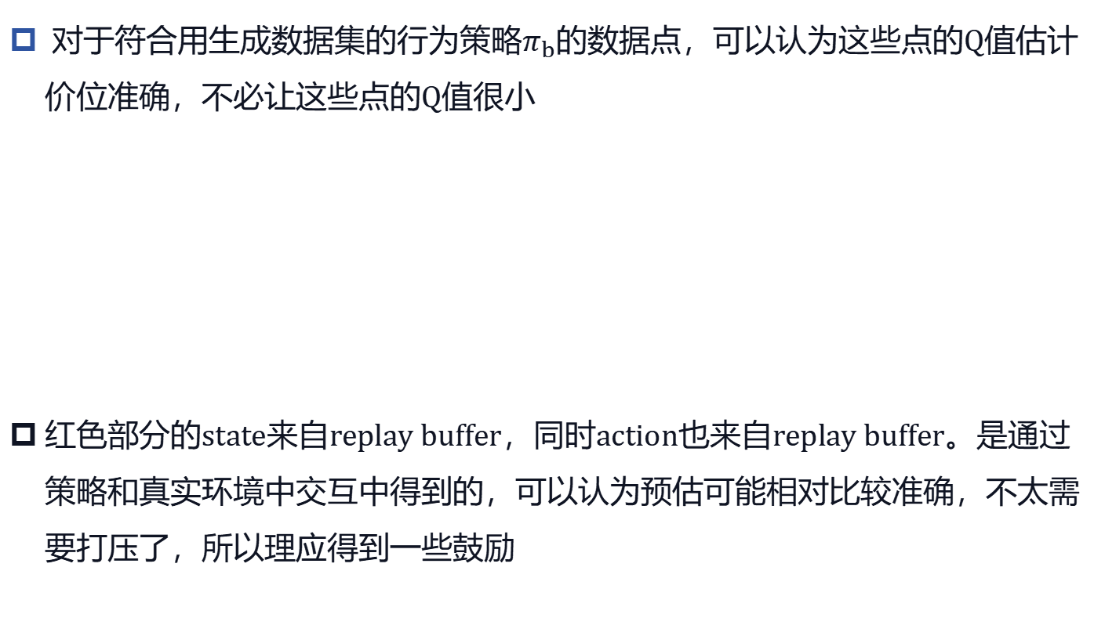
CQL:保守Q学习
对于符合用生成数据集的行为策略$π_{b}$的数据点，可以认为这些点的Q值估计价位准确，不必让这些点的Q值很小
红色部分的state来自replay buffer，同时action也来自replay buffer。是通过策略和真实环境中交互中得到的，可以认为预估可能相对比较准确，不太需要打压了，所以理应得到一些鼓励
15
Shandong University of Science and Technology

Slide 17
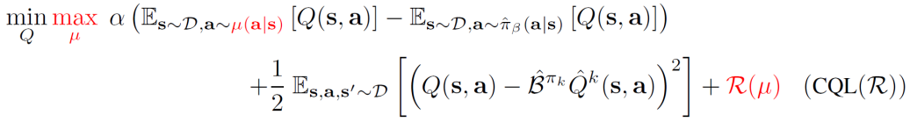

CQL:保守Q学习
除此之外还加入了一个正则化项
这部分正则化项是一个KL散度，防止过拟合，可以理解为当前策略和某一个先验策略的KL散度，先验策略通常会取均匀分布。
16
Shandong University of Science and Technology

Slide 18
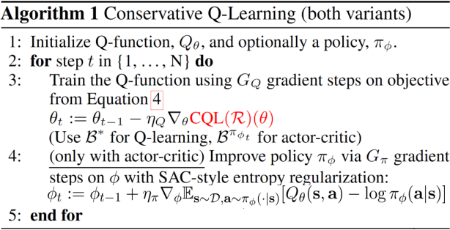
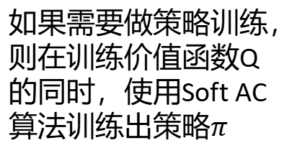
CQL:保守Q学习
算法流程
如果需要做策略训练，
则在训练价值函数Q的同时，使用Soft AC
算法训练出策略$π$
CQL(R)(θ)
17
Shandong University of Science and Technology

Slide 19
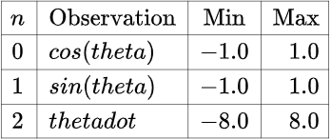

CQL:保守Q学习
训练环境(pendulum-v0)
倒立摆问题。 在这个版本的问题中，钟摆以随机位置开始，目标是将其向上摆动，使其保持直立。
状态和动作空间
18
Shandong University of Science and Technology

Slide 20
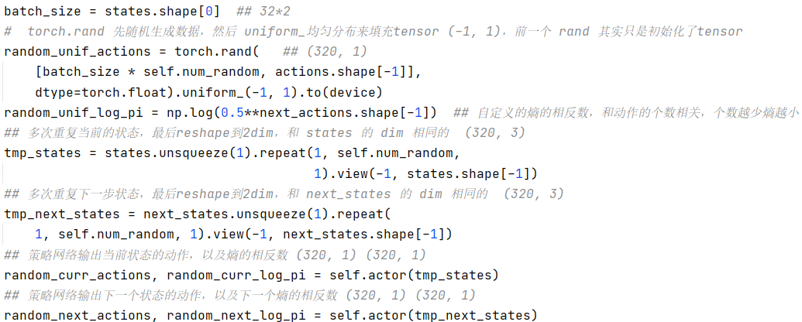
CQL:保守Q学习
CQL关键代码
19
Shandong University of Science and Technology

Slide 21
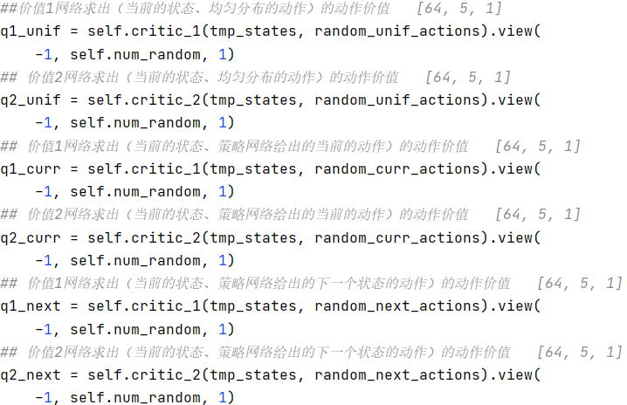
CQL:保守Q学习
CQL关键代码
20
Shandong University of Science and Technology

Slide 22
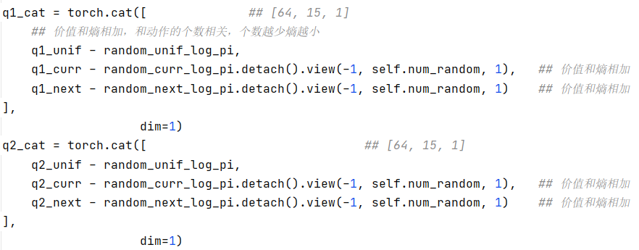

CQL:保守Q学习
CQL关键代码
21
Shandong University of Science and Technology

Slide 23
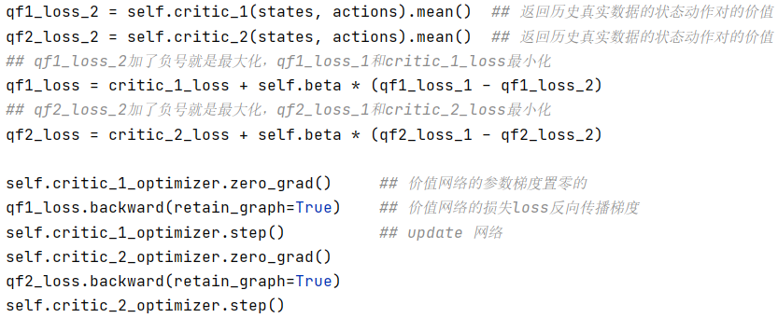
CQL:保守Q学习
CQL关键代码
22
Shandong University of Science and Technology

Slide 24
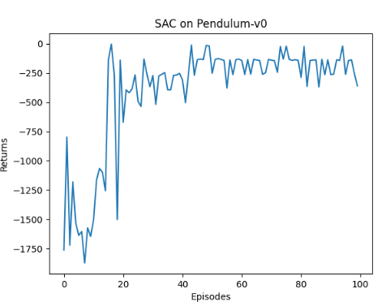
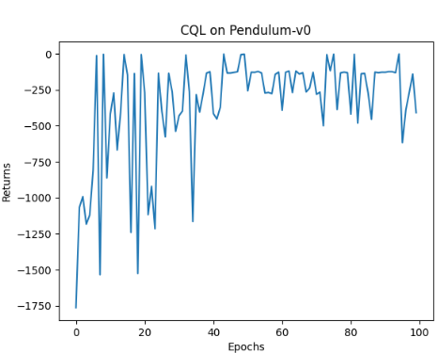
CQL:保守Q学习
运行结果
(a)SAC
(b)CQL
23
Shandong University of Science and Technology

Slide 25
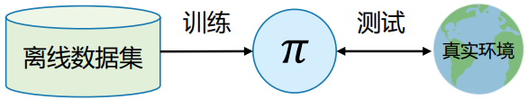
总结
离线强化学习
离线强化学习(offline learning)在一个给定的离线数据集上直接训练出智能体策略，训练的过程中，智能体不与环境做交互
离线强化学习面临的最重要的挑战是外延误差（Extrapolation Error）
智能体如果涉足到了从没有见过的、远离数据集的状态动作对
离线强化学习的主要方法是设计训练中的限制，从而避免分布外问题
23
Shandong University of Science and Technology

Slide 26
Thanks！！

